Slide 1

«Фонд редких изданий ГПНТБ России: от оцифровки до отражения в справочно-библиографическом аппарате»
Государственная публичная
научно-техническая
библиотека России
Семинар «Управление проектами оцифровки библиотечных фондов:
опыт, технологии, оптимизация, стандарты»
12 ноября 2025 г.
Пантелеева Т.Е., начальник отдела формирования и хранения фондов
Государственная публичная научно-техническая библиотека России, Москва, Россия
2025 г.

Slide 2
Генеалогия библиотечного фонда
Государственная публичная
научно-техническая
библиотека России
1912 г.
Библиотека общества
«Московская техническая
библиотека»
1909 г.
Библиотека Общества содействия
успехам опытных наук и их практических
применений имени Х.С. Леденцова
Библиотеки различных
технических обществ,
частные коллекции
1918 г.
Центральная техническая библиотека
при Президиуме ВСНХ
1918 г.
Государственная научно-техническая
и экономическая библиотека НТУ ВСНХ
1920 г.
Читальный зал БИНТ НТО ВСНХ
1927 -1958 гг.
Государственная научная библиотека
(ГНБ)
1958 г.
Государственная публичная
научно-техническая библиотека СССР
(ГПНТБ СССР)
С 1992 года ГПНТБ России
1958 г.
Государственная публичная
научно-техническая библиотека
СО АН СССР
(ГПНТБ СО АН СССР)
С 1991 года ГПНТБ СО РАН

Slide 3
Фонд редких изданий – 21785 экземпляров документов
Государственная публичная
научно-техническая
библиотека России

Slide 4
Основные цели оцифровки
Сохранение печатного научного научно-технического наследия Российской Федерации.
Обеспечение сохранности редких изданий за счет уменьшения их физического износа при использовании.
Обеспечение удаленного доступа к печатным изданиям, представляющим историческую, научную и культурную ценность, расширение возможностей информационного поиска через сервисы электронного каталога.
Повышение качества обслуживания пользователей: разработка эффективных поисковых систем и каталогов, облегчающих поиск необходимой литературы, предоставление ученым и исследователям возможности быстрого доступа к редким и специализированным изданиям; популяризация печатного научно-технического наследия, в том числе коллекций документов.

Slide 5
Коллекции созданные на основе фонда редких изданий
Труды «Общества содействия успехам опытных наук и их практических применений им. Х.С. Леденцова»
Труды Вернадского Владимира Ивановича и литература
Труды Циолковского Константина Эдуардовича и литература о нём
Труды Жуковского Николая Егоровича и литература о нём
Труды Цандера Фридриха Артуровича и литература о нём
Издания периода Великой Отечественной войны

Slide 6

















Специализированная коллекция
«Издания периода Великой Отечественной войны (1941-1945)»
"Война! Твой страшный след
Живёт в архивах пыльных,
В полотнищах побед
И в нашумевших фильмах.
Война! Твой горький след –
И в книгах, что на полках…".
Н.К. Старшинов

Slide 7

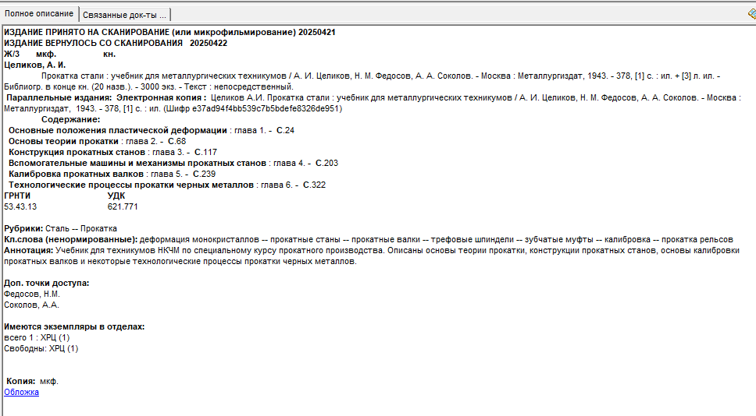
Основные этапы создания коллекции: путь печатного издания в БД ИРБИС
Отбор изданий в фонде для формирования коллекции
Отнесение изданий к коллекции
Создание полного библиографического описания, включая аннотацию и раскрытие содержания
Подготовка и передача документов на оцифровку и возврат после сканирования

Slide 8
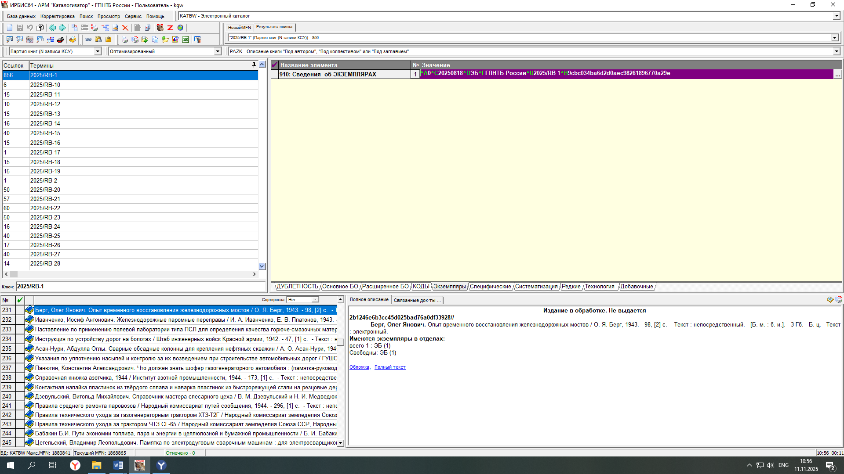
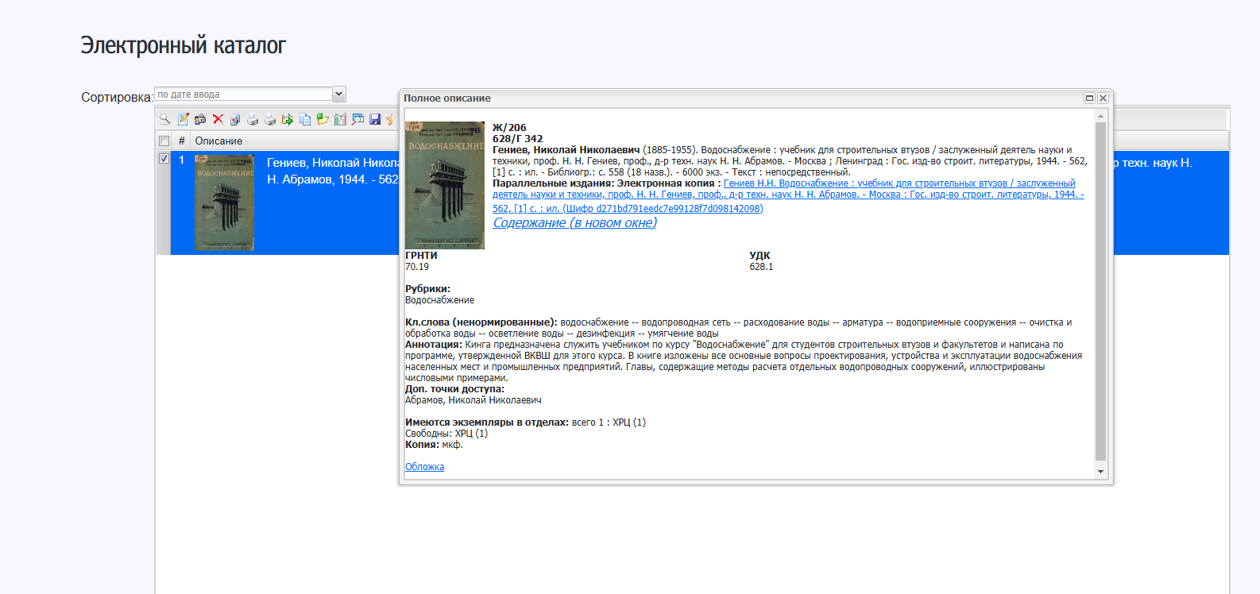
Основные этапы создания коллекции: путь электронного документа
Сканирование и обработка изданий
Распознание и создание PDF файла
Привязка PDF файла к библиографическому описанию и передача в накопительную базу электронных документов в накопительное КСУ (год/RB-1)
Постановка электронных документов на библиотечный учет и передача на обработку
Создание библиографической записи на электронный документ
Создание сводной записи в БД ИРБИС 128

Slide 9
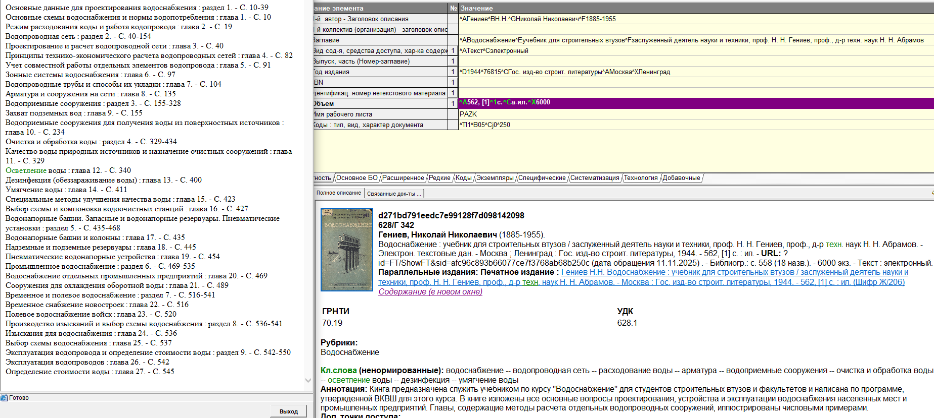

Slide 10
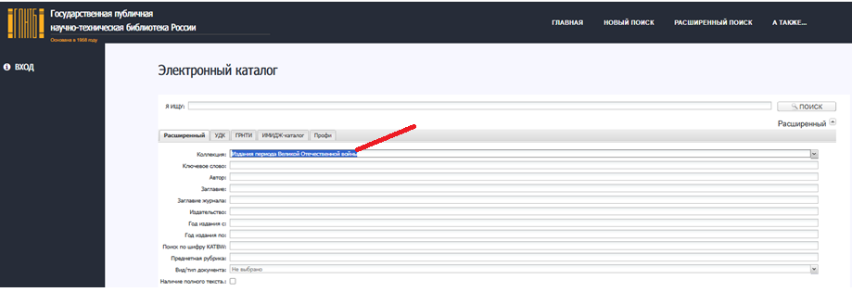
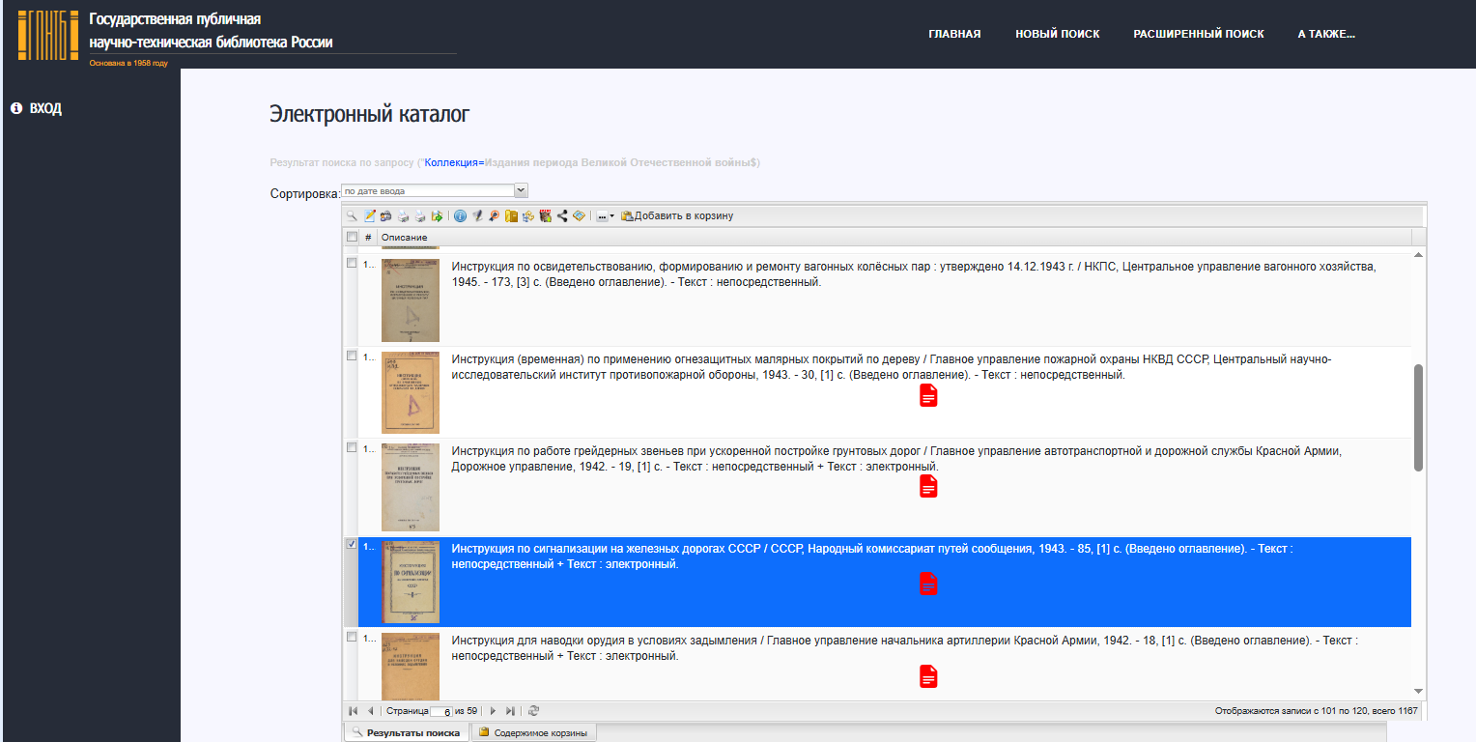
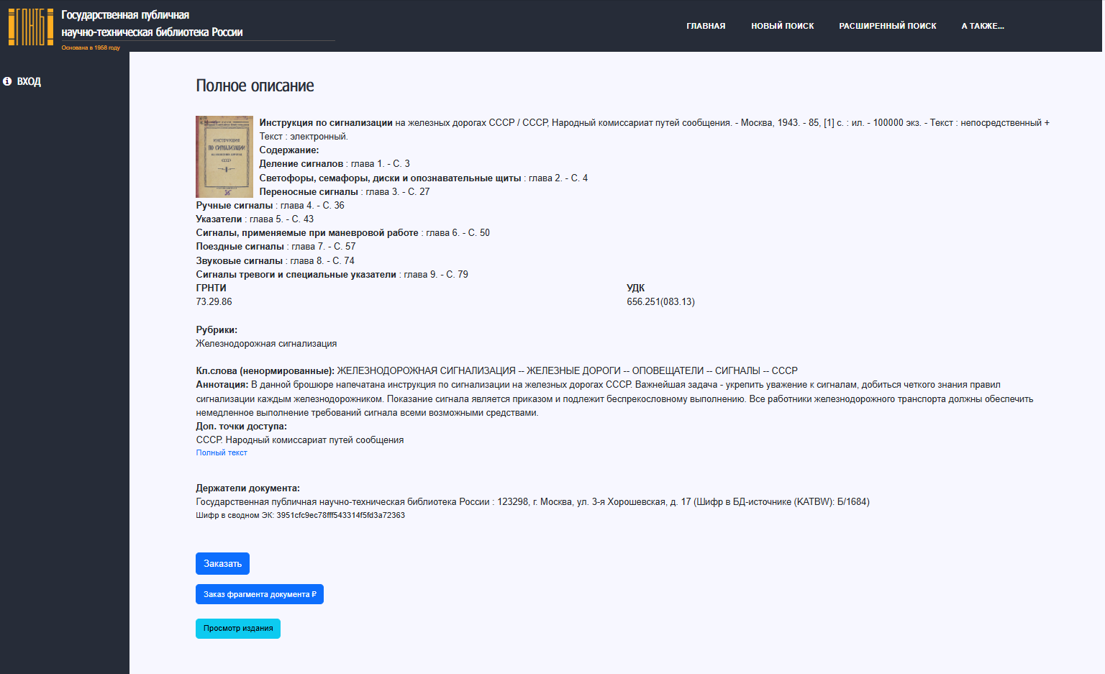

Slide 11
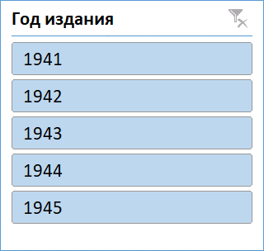

Slide 12
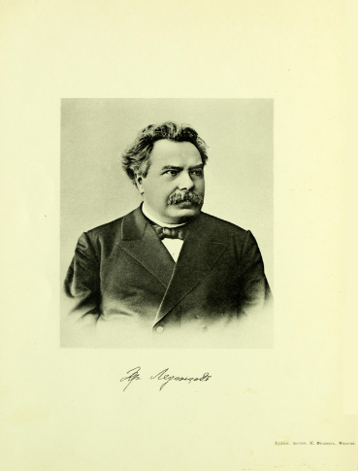

Труды «Общества содействия успехам опытных наук
и их практических применений им. Х.С. Леденцова»
«Общество» - первый в России фонд поддержки научных исследований (1909 – 1918 гг. )
За столь малый срок оно сыграло огромную, прогрессивную роль в судьбах научных и технических разработок, проводимых в России.
“ Общество достигло феноменальных для того времени результатов: оно поддержало более 280 проектов, оказало индивидуальную материальную поддержку более чем 50 ученым
В начале 1918 года общество имело:
295 действительных и почетных членов;
бюджет в 94 тысячи рублей;
9 экспертных комиссий;
библиотеку:
издавало журнал «Временник».
Издание выходило с 1910 по 1918 годы, периодичность - три раза в год.
С 1909 по 1915 годы главным редактором "Вестника" был физик-теоретик, философ Николай Алексеевич Умов, затем Иван Алексеевич Каблуков – физикохимик.
С 1912 по 1914 годы во «Временнике» периодически публиковались «Приложения», содержащие статьи по различным областям науки и техники.

Slide 13
Ученые и научные школы, взаимосвязанные с Обществом
содействия успехам опытных наук и их практических применений
Авиация и космонавтика
Циолковский Константин Эдуардович (1857-1935)
Жуковский Николай Григорьевич (1847-1921)
Чаплыгин Сергей Алексеевич (1869-1942)
Туполев Андрей Николаевич (1888-1972)
Ильюшин Сергей Владимирович (1894-1968)
Миль Михаил Леонтьевич (1909-1970)
Сикорский Игорь Иванович (1989-1972)
Лавочкин Сергей Алексеевич (1900-1960)
Физика
Умов Николай Алексеевич (1846-1915)
Лебедев Петр Николаевич (1866-1912)
Лазарев Петр Петрович (1878-1942)
Вавилов Сергей Иванович (1891-1951)
Андреев Николай Николаевич (1880-1970)
Химия
Зелинский Николай Дмитриевич (1861-1953)
Несмеянов Александр Николаевич (1843-1920)
Прянишников Дмитрий Николаевич (1899-1980)
Верещагин Леонид Федорович (1909-1977)
Чугаев Лев Александрович (1873-1922)
Черняев Илья Ильич (1893-1966)
Геология
Павлов Алексей Петрович (1854-1929)
Мечников Илья Ильич (1845-1916)
Радиология и Биогеохимия
Вернадский Владимир Иванович (1863-1945)
Ферсман Александр Евгеньевич (1895-1975)
Власов Кузьма Алексеевич (1905-1964)
Физиология и Агрохимия
Павлов Иван Петрович (1849-1936)
Тимирязев Климент Аркадьевич (1843-1920)
Прянишников Дмитрий Николаевич (1865-1948)
Кораблестроение
Крылов Александр Николаевич (1863-1945)

Slide 14
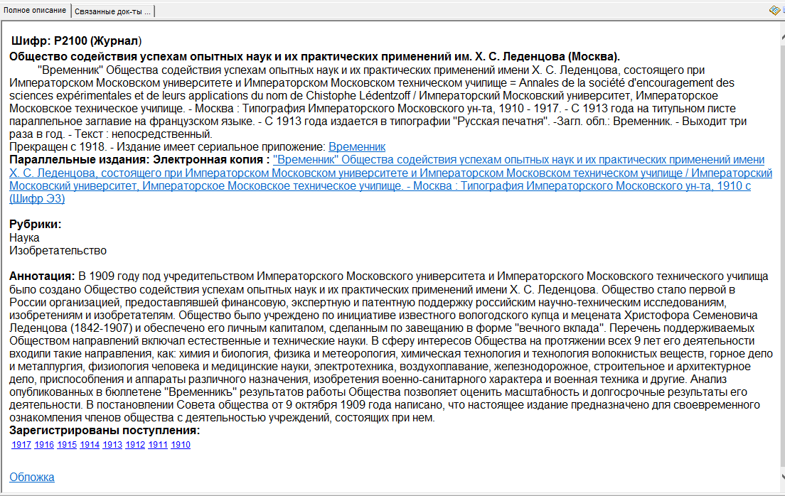
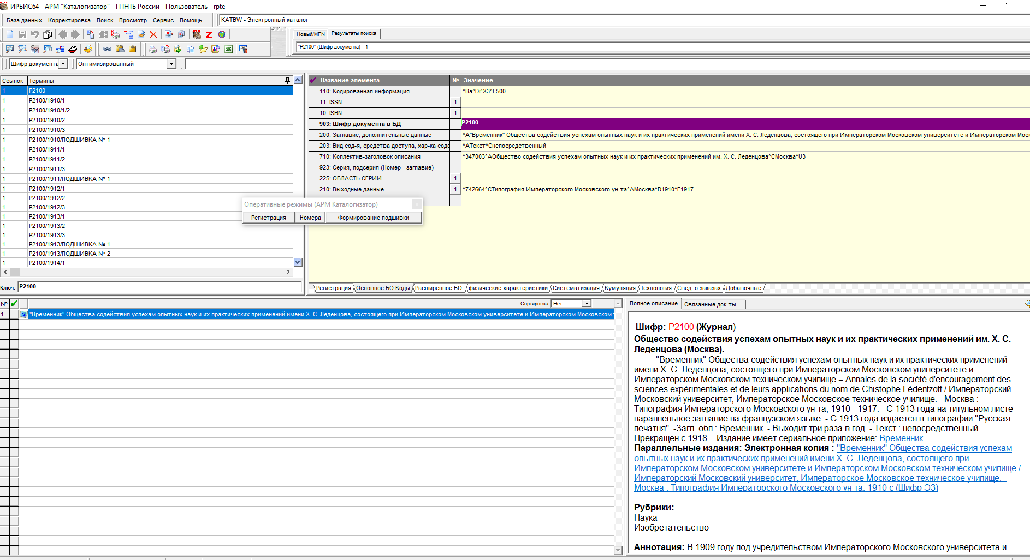
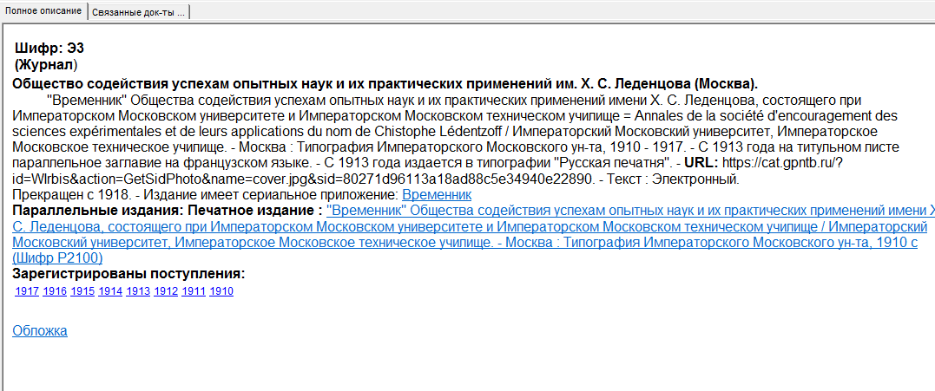

Slide 15
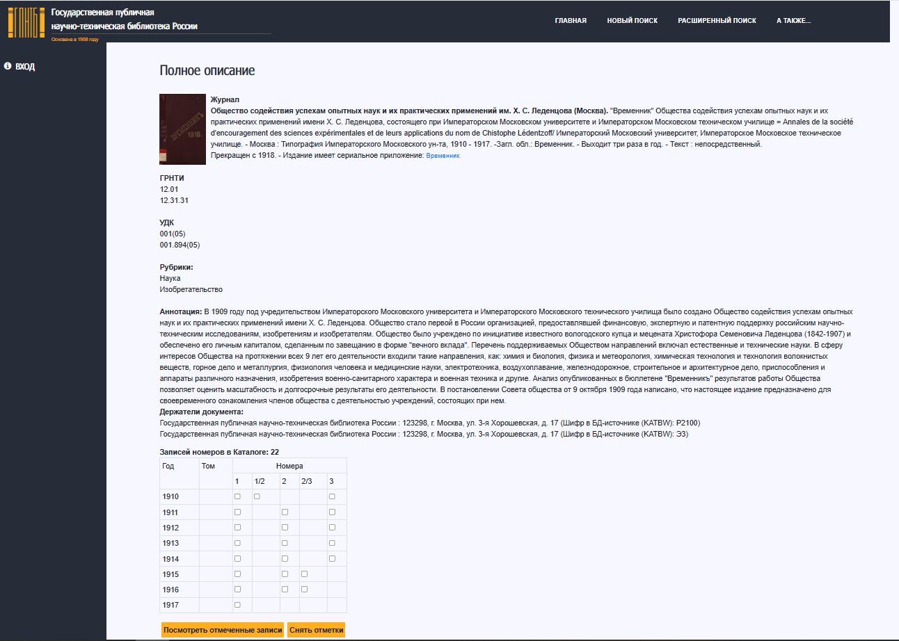
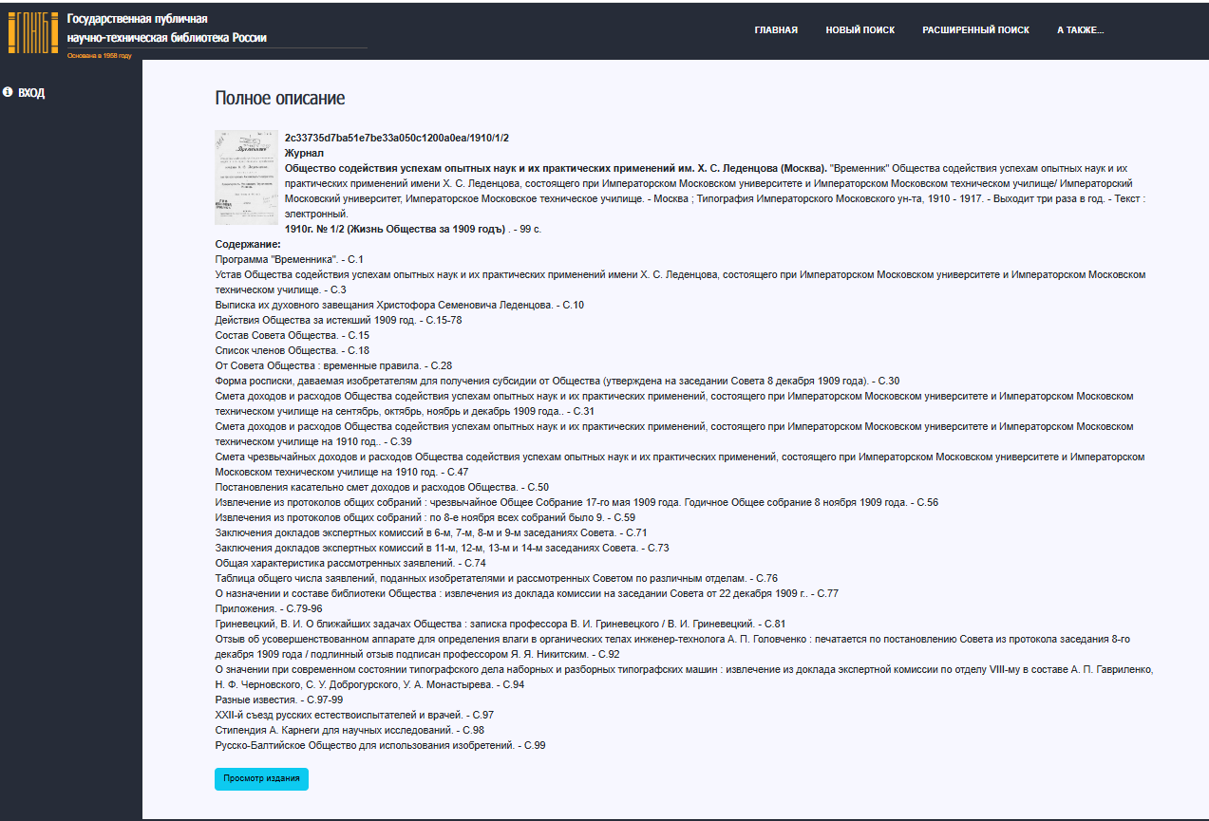

Slide 16

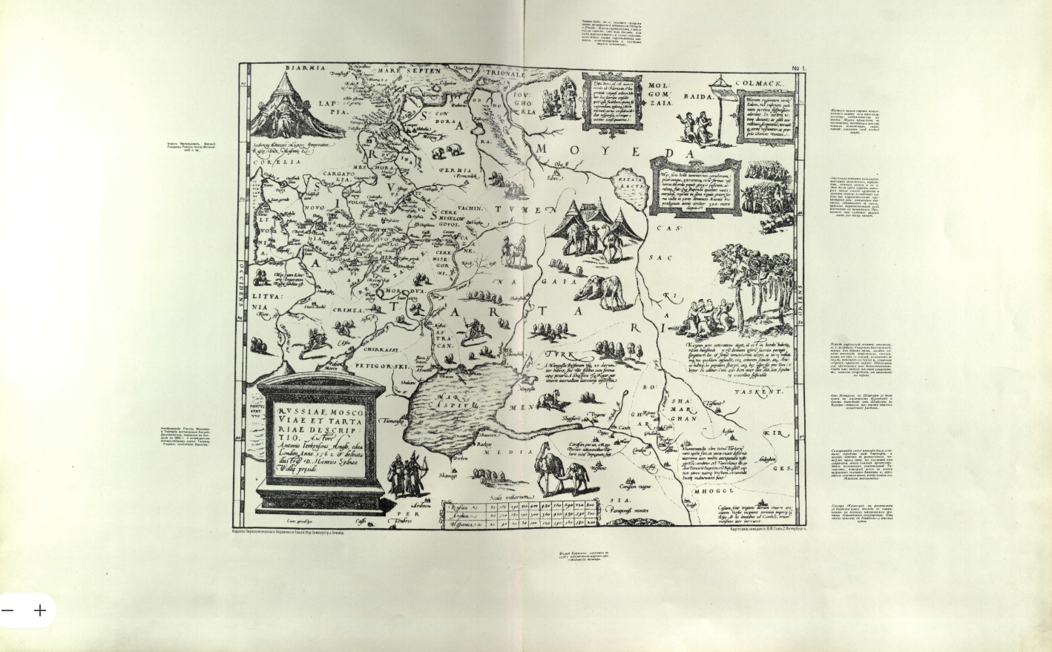

Подробный атлас азиатской части Российской Империи, изданный в 1914 г.
Содержит общие карты России, гербы и карты губерний и областей, информацию о типах землевладения и землепользования, планы городов.
Атлас является одним из лучших образцов российской дореволюционной картографии.

Slide 17
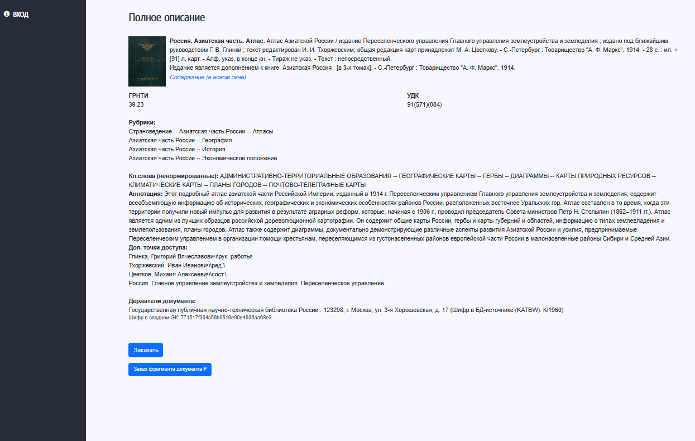
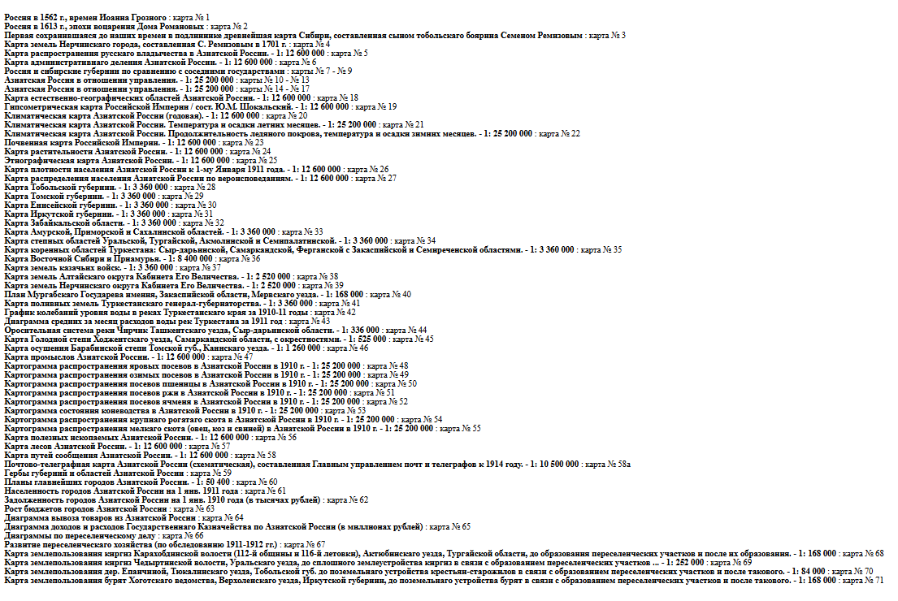
71 карта

Slide 18
Спасибо за внимание!
ФИО Пантелеева Татьяна Евгеньевна
Email fo4@gpntb.ru

